Slide 1
Ισομερεια Οργανικων Ενωσεων
Χημεία Β’ Λυκείου
Γενικής Παιδείας

Slide 2
Ισομέρεια οργανικών ενώσεων
Ισομέρεια είναι το φαινόμενο κατά το οποίο δύο ή περισσότερες ενώσεις με τον ίδιο μοριακό τύπο έχουν διαφορές στις ιδιότητες τους (φυσικές ή χημικές).
Αυτό οφείλεται:
είτε στη διαφορετική διάταξη των ατόμων άνθρακα στο επίπεδο (συντακτική ισομέρεια),
είτε στη διαφορετική διάταξη των ατόμων στο χώρο (στερεοϊσομέρεια).

Slide 3
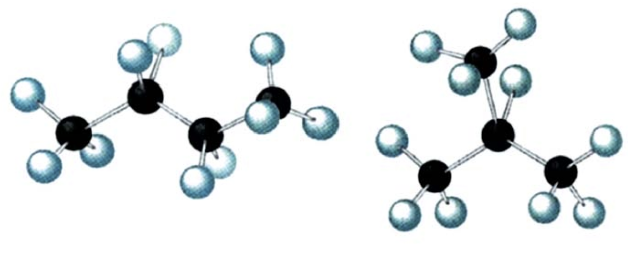
Συντακτική ισομέρεια οργανικών ενώσεων
Μία ένωση που έχει μοριακό τύπο C₄H₁₀ (αλκάνιο) έχει δύο δυνατούς συντακτικούς τύπους.
βουτάνιο μέθυλοπροπάνιο
H συντακτική ισομέρεια διακρίνεται σε ισομέρεια αλυσίδας, ισομέρεια θέσης και ισομέρεια ομόλογης σειράς.

Slide 4
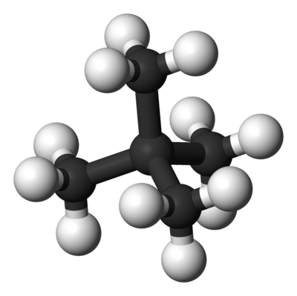
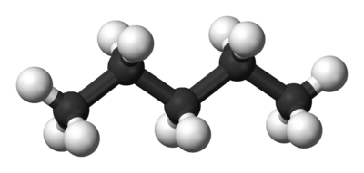
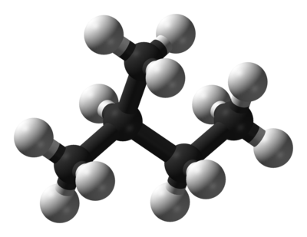
Ισομέρεια αλυσίδας
Ισομέρεια αλυσίδας ονομάζεται ένα είδος συντακτικής ισομέρειας, που οφείλεται στο διαφορετικό τρόπο σύνδεσης (διάταξης) των ατόμων άνθρακα στα μόρια των ισομερών ενώσεων.
Ας δούμε για παράδειγμα τα ισομερή με μοριακό τύπο C₅H₁₂. H ένωση αυτή έχει γενικό τύπο C_{v}H_{2v+2}, είναι δηλαδή αλκάνιο. Τα πέντε άτομα άνθρακα μπορεί να σχηματίσουν τρεις διαφορετικές ανθρακικές αλυσίδες, μία ευθεία και δύο διακλαδισμένες:
Παρατήρηση: Όταν η θέση της διακλάδωσης είναι μοναδική, τότε μπορούμε να παραλεί-ψουμε τον αριθμό που καθορίζει τη θέση της.
πεντάνιο
μέθυλοβουτάνιο
διμεθυλοπροπάνιο

Slide 5
Ισομέρεια θέσης (1/2)
Ισομέρεια θέσης ονομάζεται ένα είδος συντακτικής ισομέρειας που οφείλεται στη διαφορετική θέση μιας χαρακτηριστικής ομάδας ή ενός πολλαπλού δεσμού στα μόρια των ισομερών ενώσεων.
Ας δούμε για παράδειγμα τα άκυκλα ισομερή με μοριακό τύπο C₄H₈. H ένωση αυτή έχει το γενικό τύπο C_{v}H_{2v}, είναι δηλαδή αλκένιο.
Γράφουμε τις δυνατές ανθρακικές αλυσίδες:
C – C – C – C και C – C – C
|
C

Slide 6
Ισομέρεια θέσης (2/2)
Tοποθετούμε το διπλό δεσμό σε όλες τις δυνατές διαφορετικές θέσεις και συμπληρώνουμε με τα άτομα του H που λείπουν.
C – C – C = C → CH₃CH₂CH = CH₂ 1-βουτένιο
C – C = C – C → CH₃CH = CHCH₃ 2-βουτένιο
C – C = C → CH₃C = CH₂ μεθυλοπροπένιο
| |
C CH₃

Slide 7
Ισομέρεια ομόλογης σειράς (1/4)
Ισομέρεια ομόλογης σειράς ονομάζεται ένα είδος συντακτικής ισομέρειας που εμφανίζουν ενώσεις που ανήκουν σε διαφορετικές ομόλογες σειρές.
Ας δούμε για παράδειγμα τις ισομερείς ενώσεις με μοριακό τύπο C₃H₈O. H ένωση έχει γενικό τύπο C_{v}H_{2v+2}Ο. Στο γενικό τύπο C_{v}H_{2v+2}Ο αντιστοιχούν οι κορεσμένες μονοσθενείς αλκοόλες, (C_{v}H_{2v+1}OH) και οι κορεσμένοι αιθέρες (C_{λ}H_{2λ+1}OC_{μ}H_{2μ+1}).
Με τρία άτομα άνθρακα έχουμε μία μόνο ανθρακική αλυσίδα: C-C-C
Βάζουμε το -OH σε κάθε δυνατή θέση και έχουμε τις αλκοόλες:
CH₃-CH₂-CH₂OH 1-προπανόλη
CH₃-CH-CH₃ 2-προπανόλη
|
ΟΗ

Slide 8
Ισομέρεια ομόλογης σειράς (2/4)
Av τοποθετήσουμε το -O- ανάμεσα σε δύο άτομα άνθρακα, σχηματίζονται οι αιθέρες.
Εδώ η θέση είναι μόνο μία: CH₃-O-CH₂-CH₃ και ο αιθέρας ονομάζεται αιθυλομεθυλοαιθέρας. Δηλαδή, πρώτα δίνουμε τα ονόματα των δύο αλκυλίων κατ' αλφαβητική σειρά και ακολουθεί η λέξη αιθέρας.
Οι αιθέρες ονομάζονται με δύο τρόπους:
1) Με τα ονόματα των δύο ριζών που είναι συνδεδεμένοι στο οξυγόνο και τη λέξη αιθέρας. Αυτός είναι και ο πιο συνηθισμένος.
2) Κατά IUPAC οι κορεσμένοι μονοαιθέρες ονομάζονται ως αλκοξυαλκάνια.
Π.χ.CH₃-O-CH₂-CH₃ μεθοξυαιθάνιο

Slide 9
Ισομέρεια ομόλογης σειράς (3/4)
Άλλες περιπτώσεις ισομέρειας ομόλογης σειράς είναι:
Αλδεΰδες - Κετόνες
Αλδεΰδες: C_{ν}H_{2ν+1} – C –H
||
O
Κετόνες: C_{ν}H_{2ν+1} – C – C_{μ}H_{2μ+1}
||
O
Καρβοξυλικά Οξέα – Εστέρες
Καρβοξυλικά Οξέα: C_{ν}H_{2ν+1} – C –ΟH
||
O
Εστέρες: C_{ν}H_{2ν+1} – C – Ο – C_{μ}H_{2μ+1}
||
O
Για παράδειγμα, στο μοριακό τύπο C₂H₄O₂ αντιστοιχούν οι ισομερείς ενώσεις:
CH₃COOH αιθανικό οξύ και
HCOOCH₃ μεθανικός μεθυλεστέρας.
C_{λ}H_{2λ}O
C_{λ}H_{2λ}O₂

Slide 10
Ισομέρεια ομόλογης σειράς (4/4)
Αλκίνια - Αλκαδιένια
Αλκίνια:
Αλκαδιένια:
Για παράδειγμα, στο μοριακό τύπο C₃H₄ αντιστοιχούν οι ισομερείς ενώσεις:
CH₃C ≡ CH προπίνιο και
CH₂ = C = CH₂ προπαδιένιο.
C_{ν}H_{2ν-2}

